Slide 1







Moduł 4 & 5
Projekt BePreSel –
Lepsze przygotowanie seniorów do życia w zdrowiu
Materiały przygotowane w ramach projektu BEPRESEL (KA204-2017-012). Kopiowanie tylko za zgodą koordynatora projektu.

Slide 2





Niniejsze materiały powstały w ramach międzynarodowego projektu BEPRESEL
(numer umowy KA204-2017-012)
Kopiowanie dozwolone za zgodą koordynatora projektu.
Partnerzy projektu:
SOSUAARHUS AARHUS SOCIAL AND HEALTH CARE COLLEGE (AARHUS – DANIA)
UNIWERSYTET JAGIELLOŃSKI COLLEGIUM MEDICUM (KRAKÓW – POLSKA)
UNIVERSITÀ DELLE LIBERETÀ DEL FVG (UDINE – WŁOCHY)
LJUDSKA UNIVERZA PTUJ (PTUJ – SŁOWENIA)
AOF SKANDERBORG AFTENSKOLE (SKANDERBORG – DANIA)

Slide 3
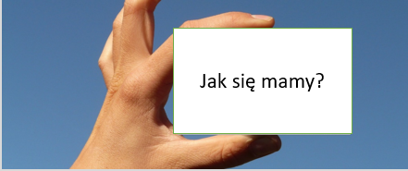
Nazywam się:
Zanim przejdziemy dalej, pozwólcie Państwo, że się przedstawię
Materiały przygotowane w ramach projektu BEPRESEL (KA204-2017-012). Kopiowanie tylko za zgodą koordynatora projektu.

Slide 4
Zajęcia numer 5
Temat 1: Aktywność ruchowa osób starszych (ogólne zasady aktywności fizycznej)
Materiały przygotowane w ramach projektu BEPRESEL (KA204-2017-012). Kopiowanie tylko za zgodą koordynatora projektu.

Slide 5
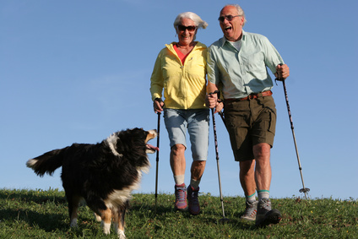
Regularna aktywność ruchowa
warunkuje „pomyślne starzenie się”
Materiały przygotowane w ramach projektu BEPRESEL (KA204-2017-012). Kopiowanie tylko za zgodą koordynatora projektu.

Slide 6
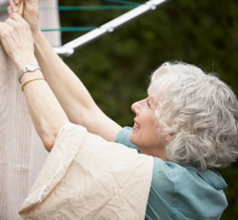
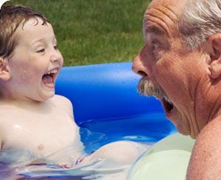
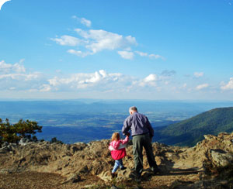
AKTYWNOŚĆ FIZYCZNA
poprawia ogólne samopoczucie,
pomaga w zachowaniu niezależnego trybu życia,
zmniejsza ryzyko zachorowania na choroby: cukrzyca, nadciśnienie, choroba wieńcowa,
przeciwdziała miażdżycy i osteoporozie,
ułatwia walkę z otyłością i stresem,
pomaga minimalizować skutki pewnych niesprawności,
zmienia postrzeganie osób w starszym wieku,
sprzyja zawieraniu nowych przyjaźni i znajomości
sprzyja utrzymywaniu aktywnej roli w społeczeństwie.
Materiały przygotowane w ramach projektu BEPRESEL (KA204-2017-012). Kopiowanie tylko za zgodą koordynatora projektu.

Slide 7
ODDZIAŁYWANIE
Aktywność ruchowa powinna:
poprawiać wydolność tlenową (aerobową),
wzmacniać siłę mięśni,
poprawiać gibkość,
poprawiać równowagę i koordynację ruchów.
Materiały przygotowane w ramach projektu BEPRESEL (KA204-2017-012). Kopiowanie tylko za zgodą koordynatora projektu.

Slide 8
ZASADY WYKONYWANIA ĆWICZEŃ
najpierw w małych stawach, później w większych,
najpierw ćwiczenia o małej intensywności później o większej,
najpierw ruchy wykonywane przez mniejsze mięśnie, później większe mięśnie w pełnym zakresie ruchu i we wszystkich płaszczyznach,
najpierw w pozycjach wysokich (stanie), później w niskich (siad, klęk, leżenie).
Materiały przygotowane w ramach projektu BEPRESEL (KA204-2017-012). Kopiowanie tylko za zgodą koordynatora projektu.

Slide 9
NIEWSKAZANE SĄ:
Ćwiczenia szybkościowe i szybkościowo-siłowe.
Szybkie zmiany pozycji (np. z leżenia do stania).
Ćwiczenia z niskim ułożeniem głowy.
Ćwiczenia równoważne na podwyższeniu.
Ćwiczenia powodujące dłuższe wstrzymanie oddechu.
Ćwiczenia przeciążające stawy zmienione zwyrodnieniowo.
Materiały przygotowane w ramach projektu BEPRESEL (KA204-2017-012). Kopiowanie tylko za zgodą koordynatora projektu.

Slide 10
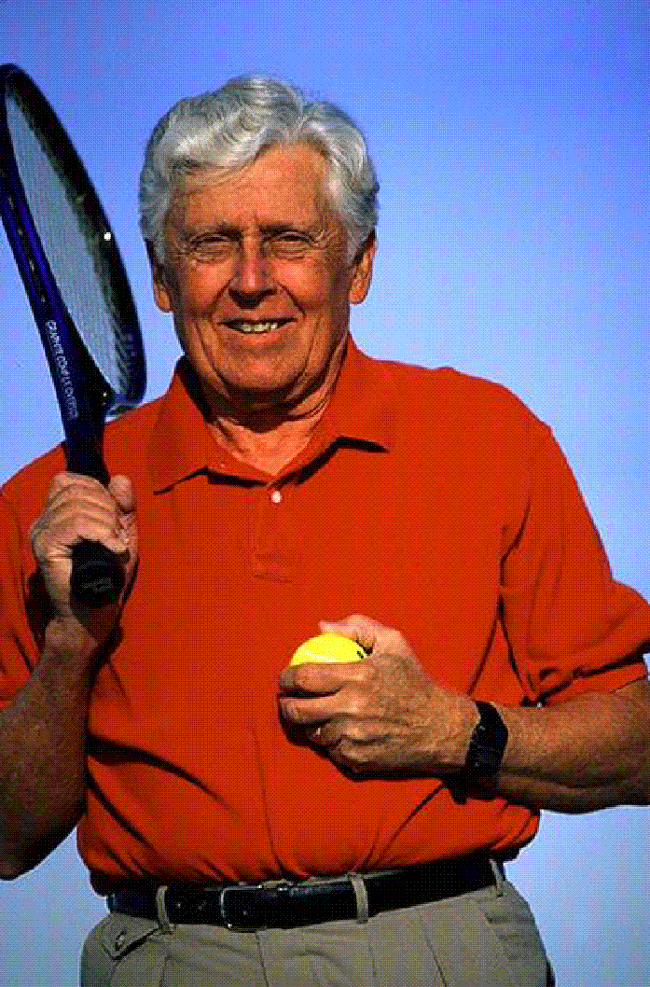
INDYWIDUALNY PROGRAM AKTYWNOŚCI FIZYCZNEJ
Indywidualny program aktywności fizycznej powinien uwzględniać potrzeby, możliwości i zainteresowania konkretnej osoby.
Skorzystaj z rady fizjoterapeuty lub trenera!
Materiały przygotowane w ramach projektu BEPRESEL (KA204-2017-012). Kopiowanie tylko za zgodą koordynatora projektu.

Slide 11
POPRAWA WYTRZYMAŁOŚCI
RODZAJ ĆWICZEŃ | ZADANIA | FORMA RUCHU | WSPOMAGANA CODZIENNA AKTYWNOŚĆ
ĆW. WYTRZYMAŁOŚCI (ĆW. AEROBOWE) - podnoszenie wydolności fizycznej, sprawności układu krążenia i oddychania | - zapobieganie chorobom układu krążenia i oddychania - regulacja przemiany materii, - zapobieganie otyłości i cukrzycy, - łagodzenie stresu - hartowanie organizmu | - szybki marsz - pływanie - taniec - bieg na nartach - jazda na rowerze - wchodzenie po schodach lub pod górę - Nordic Walking - ćwiczenia gimnastyczne | - prace w ogrodzie (np. grabienie liści) - chodzenie do sklepu - zabawy z wnukami - uprawianie turystyki - sprzątanie (np. odkurzanie, mycie podłogi)
Materiały przygotowane w ramach projektu BEPRESEL (KA204-2017-012). Kopiowanie tylko za zgodą koordynatora projektu.

Slide 12
ZWIĘKSZENIE SIŁY MIĘŚNI
RODZAJ ĆWICZEŃ | ZADANIA | FORMA RUCHU | WSPOMAGANA CODZIENNA AKTYWNOŚĆ
ĆWICZENIA SIŁOWE - wzrost siły mięśni | - zapobieganie osteoporozie, bólom kręgosłupa - zapobieganie otyłości i cukrzycy - zmniejszenie ryzyka kontuzji i upadków - kontrola postawy ciała | - ćwiczenia z oporem (ciężar własnego ciała, ciężarek, taśmy gumowe) - ćwiczenia Pilatesa | - prace w ogrodzie (np. przenoszenie skoszonej trawy) - opieka nad małymi dziećmi (noszenie) - przynoszenie zakupów - sprzątanie (przenoszenie wypranych rzeczy, wiadra), - prace remontowe - odśnieżanie - wstawanie z krzesła - odkręcanie słoików
Materiały przygotowane w ramach projektu BEPRESEL (KA204-2017-012). Kopiowanie tylko za zgodą koordynatora projektu.

Slide 13
POPRAWA GIBKOŚCI
RODZAJ ĆWICZEŃ | ZADANIA | FORMA RUCHU | WSPOMAGANA CODZIENNA AKTYWNOŚĆ
ĆWICZENIA GIBKOŚCI - zwiększenie zakresu ruchu | - ułatwienie wykonywania niektórych czynności - zapobieganie bólom kręgosłupa i stawów - zmniejszenie ryzyka kontuzji i upadków - przygotowanie do innych form ruchu | - ćwiczenia rozciągające (np. stretching) - Tai Chi - joga - ćw. Pilatesa | - ubieranie butów, skarpet - oglądanie się za siebie (np. jadąc samochodem) - prace domowe (np. ścielenie łóżka) - mycie się, czesanie włosów
Materiały przygotowane w ramach projektu BEPRESEL (KA204-2017-012). Kopiowanie tylko za zgodą koordynatora projektu.

Slide 14
POPRAWA KOORDYNACJI I RÓWNOWAGI
RODZAJ ĆWICZEŃ | ZADANIA | FORMA RUCHU | WSPOMAGANA CODZIENNA AKTYWNOŚĆ
ĆWICZENIA RÓWNOWAGI I KOORDYNACJI - dokładne i sprawne wykonywanie złożonych ruchów, | - zmniejszenie ryzyka kontuzji i upadków - płynne wykonywanie codziennych czynności i innych form ruchu - stymulacja układu nerwowego | - ćwiczenia gimnastyczne (koordynacyjne i równoważne) - taniec - Tai Chi - ćw.Pilatesa - joga - ćwiczenia sensomotoryczne | - sięganie do szafki we wspięciu na palcach - schodzenie i wchodzenie po schodach - chodzenie po nierównym lub śliskim terenie bez upadku - jazda na rowerze
Materiały przygotowane w ramach projektu BEPRESEL (KA204-2017-012). Kopiowanie tylko za zgodą koordynatora projektu.

Slide 15
TYGODNIOWY PROGRAM AKTYWNOŚCI
RODZAJ | CZĘSTOŚĆ | ILOŚĆ | UWAGI
WYTRZYMAŁOŚĆ | 3-7 razy na tydzień | 30 min. | Najlepiej ćwiczyć codziennie. Tętno powinno wzrosnąć do zalecanego poziomu przez więcej niż 10 min.
SIŁA | 2-4 razy na tydzień | 8-10 ćwiczeń 10-15 powt. | Można używać ciężarków lub np. butelek z wodą mineralną. Nie należy wykonywać ćwiczeń tych samych partii mięśni codziennie.
RÓWNOWAGA | Codziennie | 5-10 min. | Należy zadbać o asekurację! Indywidualne stopniowanie trudności (zmiana płaszczyzny podparcia).
GIBKOŚĆ | codziennie | 5-10 min. | Zawsze należy się rozgrzać przed ćwiczeniami rozciągającymi. Nie należy wstrzymywać oddechu podczas rozciągania.
Materiały przygotowane w ramach projektu BEPRESEL (KA204-2017-012). Kopiowanie tylko za zgodą koordynatora projektu.

Slide 16
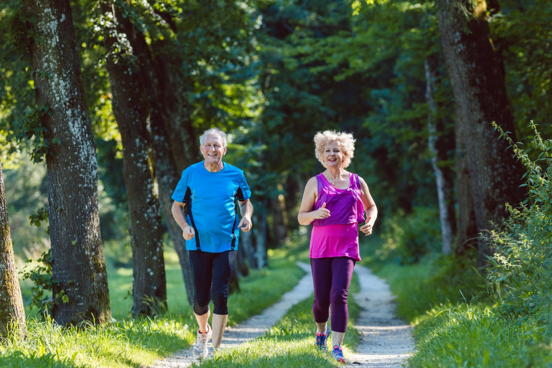
Jak zacząć ćwiczenia lub ocenić, co już udało się zrobić:
Materiały przygotowane w ramach projektu BEPRESEL (KA204-2017-012). Kopiowanie tylko za zgodą koordynatora projektu.

Slide 17

Pamiętajmy o prostych zasadach:
Utrzymujemy sprawność
2 x w tygodniu na poziomie 60 % naszego maksimum. Raz na jakiś czas - trochę więcej
Poprawiamy sprawność
3 x w tygodniu na poziomie 60 % naszego maksimum. Raz na jakiś czas - trochę więcej
Materiały przygotowane w ramach projektu BEPRESEL (KA204-2017-012). Kopiowanie tylko za zgodą koordynatora projektu.

Slide 18
Przykład
75 - latek
40%
62,2 akcja serca
na początek
Maks. tętno 155,5
60%
93,3 akcja serca
na koniec
Dwa razy w tygodniu 30 minut spaceru - jazdy na rowerze - pływania - biegania
5 minut
wolne tętno
60 do 75
5 minut
szybkie tętno
90 do 95
5 minut
wolne tętno
60 do 75
5 minut
szybkie tętno
90 do 95
5 minut
wolne tętno
60 do 75
5 minut
szybkie tętno
90 do 95
METODA 1
Materiały przygotowane w ramach projektu BEPRESEL (KA204-2017-012). Kopiowanie tylko za zgodą koordynatora projektu.

Slide 19
Przykład
75 - latek
Maks. tętno 155,5
40%
62,2 akcja serca
na początek
60%
93,3 akcja serca
na koniec
Dwa razy w tygodniu 30 minut spaceru - jazdy na rowerze - pływania - biegania
5 minut
wolne tętno
60 do 75
5 minut
szybkie tętno
90 do 95
5 minut
wolne tętno
60 do 75
5 minut
szybkie tętno
90 do95
5 minut
wolne tętno
60 do 75
5 minut
szybkie tętno
90 do 95
Dwa razy w tygodniu 30 minut spaceru - jazdy na rowerze - pływania - biegania
5 minut
wolne tętno
60 do 75
5 minut
szybkie tętno
90 do 95
5 minut
wolne tętno
60 do 75
5 minut
szybkie tętno
90 do 95
5 minut
wolne tętno
60 do 75
5 minut
szybkie tętno
90 do95
METODA 2

Slide 20
Przykład
75 - latek
Maks. tętno 155,5
40%
62,2 akcja serca
na początek
60%
93,3 akcja serca
na koniec
Dwa razy w tygodniu 30 minut spaceru - jazdy na rowerze - pływania - biegania
5 minut
wolne tętno
60 do 75
5 minut
szybkie tętno
90 do 95
5 minut
wolne tętno
60 do75
5 minut
szybkie tętno
90 do 95
5 minut
wolne tętno
60 do 75
5 minut
szybkie tętno
90 do 95
Dwa razy w tygodniu 30 minut spaceru - jazdy na rowerze - pływania - biegania
5 minut
wolne tętno
60 do75
5 minut
szybkie tętno
90 do 95
5 minut
wolne tętno
60 do 75
5 minut
szybkie tętno
90 do 95
5 minut
wolne tętno
60 do 75
5 minut
szybkie tętno
90 do 95
Dwa razy w tygodniu 30 minut spaceru - jazdy na rowerze - pływania - biegania
5 minut
wolne tętno
60 do 75
5 minut
szybkie tętno
90 do 95
5 minut
wolne tętno
60 do 75
5 minut
szybkie tętno
90 do 95
5 minut
wolne tętno
60 do 75
5 minut
szybkie tętno
90 do 95

Slide 21
NIEKORZYSTNE OBJAWY
Objawy świadczące o konieczności przerwania wysiłku i odbycia konsultacji lekarskiej:
duszność w trakcie wysiłku
ból
ucisk w klatce piersiowej
zawroty głowy
skurcze łydek
nagłe omdlenie
bóle stawów
Materiały przygotowane w ramach projektu BEPRESEL (KA204-2017-012). Kopiowanie tylko za zgodą koordynatora projektu.

Slide 22
MOŻESZ ĆWICZYĆ
INDYWIDUWALNIE
LUB
W GRUPIE
ALE ĆWICZ !
„choć aktywny fizycznie styl życia jest możliwy bez uczestnictwa w formalnym programie ćwiczeń, jednak w wielu uprzemysłowionych społeczeństwach jedynie zorganizowane programy stwarzają możliwość utrzymania aktywności fizycznej” .
WHO 1996
Materiały przygotowane w ramach projektu BEPRESEL (KA204-2017-012). Kopiowanie tylko za zgodą koordynatora projektu.

Slide 23
Zajęcia numer 5
Temat 2: Aktywność ruchowa osób starszych (formy aktywności)
Materiały przygotowane w ramach projektu BEPRESEL (KA204-2017-012). Kopiowanie tylko za zgodą koordynatora projektu.

Slide 24
FORMY AKTYWNOŚCI RUCHOWEJ
Najbardziej użyteczne dla osób starszych są proste i średnio trudne formy aktywności fizycznej, takie jak:
Spacery i marsze
Pływanie
Jazda na rowerze
Gimnastyka
Taniec
Materiały przygotowane w ramach projektu BEPRESEL (KA204-2017-012). Kopiowanie tylko za zgodą koordynatora projektu.

Slide 25
MARSZ
najprostsza, naturalna forma ruchu,
nie wymaga specjalistycznego sprzętu,
podnosi sprawność krążeniowo-oddechową ,
można łatwo połączyć z codziennie wykonywanymi czynnościami
(pójście do sklepu, znajomych, tramwaju).
Materiały przygotowane w ramach projektu BEPRESEL (KA204-2017-012). Kopiowanie tylko za zgodą koordynatora projektu.

Slide 26
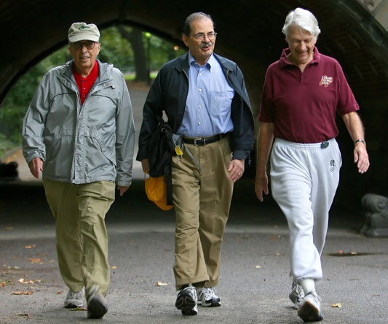
„Jeśli w trakcie marszu
nie możesz mówić całych zdań
– to ćwiczysz zbyt ciężko.
Jeśli możesz śpiewać
to maszerujesz zbyt wolno!”
Materiały przygotowane w ramach projektu BEPRESEL (KA204-2017-012). Kopiowanie tylko za zgodą koordynatora projektu.

Slide 27
MARSZ
Zaleca się codzienne maszerowanie lub spacerowanie w formie:
  chodzenia związanego z codziennymi czynnościami lub
  treningu marszowego.
Czas trwania treningu marszowego powinien wynosić 20-60 minut.
W części końcowej (5-10 min) wykonywać :
  ćwiczenia oddechowe,
  rozciągające i
  poprawiające postawę ciała.
Materiały przygotowane w ramach projektu BEPRESEL (KA204-2017-012). Kopiowanie tylko za zgodą koordynatora projektu.

Slide 28
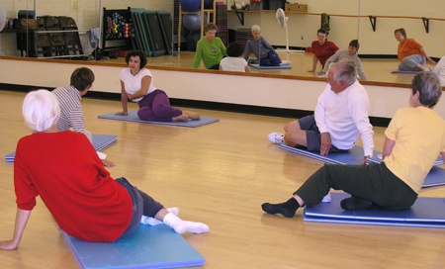
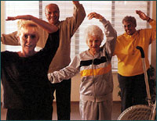
GIMNASTYKA
jedna z najbardziej wszechstronnych i dostępnych form ruchu,
każde ćwiczenie można dostosować do możliwości oraz indywidualnych potrzeb ,
ćwiczyć można w różnych warunkach i środowiskach,
można ćwiczyć indywidualnie i grupowo
Materiały przygotowane w ramach projektu BEPRESEL (KA204-2017-012). Kopiowanie tylko za zgodą koordynatora projektu.

Slide 29
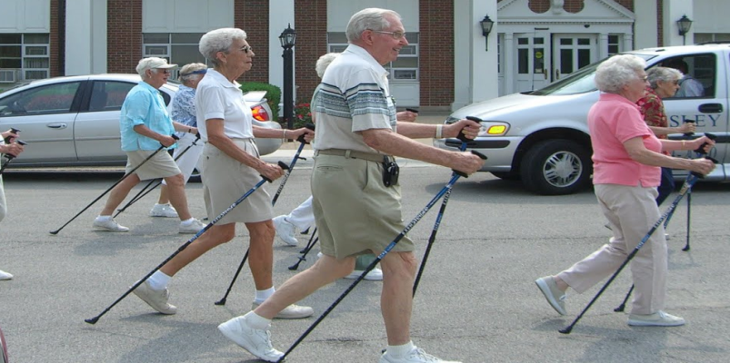
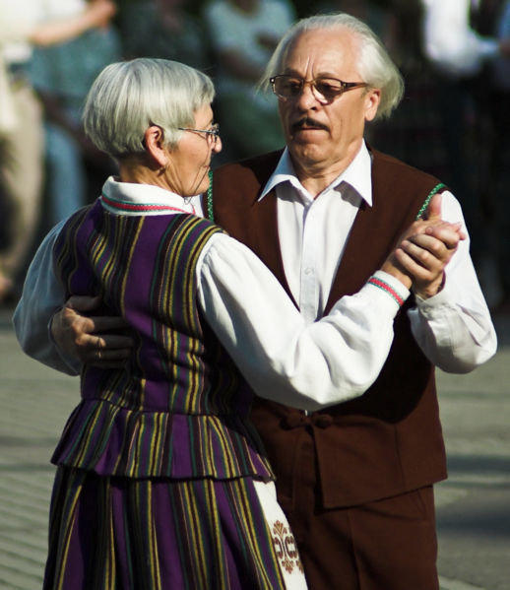
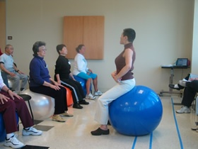
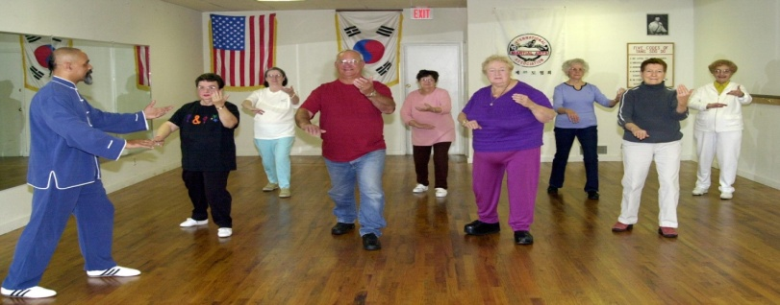
INNE ZALECANE FORMY ĆWICZEŃ
NORDIC WALKING (KIJKI)
TANIEC
ĆWICZENIA PILATESA
TAI CHI
ĆWICZENIA SENSOMOTORYCZNE

Slide 30
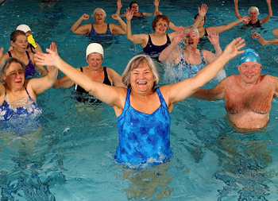
PŁYWANIE
odciążenie stawów,
zwiększenie ruchomości stawów
zwiększenie siły mięśni
zmniejszenie bólu w stawach
istotne jest zapewnienie bezpieczeństwa przed i w trakcie zajęć,
Forma: pływanie
gimnastyka (aqua aerobic)
gry i zabawy w wodzie.
Materiały przygotowane w ramach projektu BEPRESEL (KA204-2017-012). Kopiowanie tylko za zgodą koordynatora projektu.

Slide 31
ZALECANE FORMY RUCHU W OSTEOPOROZIE
CEL | ZALECANA FORMA RUCHU | AKTYWNOŚĆ CODZIENNA
WZMOCNIENIE KOŚCI | ćwiczenia siłowe, Gimnastyka | Nie należy wykonywać gwałtownych skrętów, skłonów. Nie przenosić w wysięgu. Ważna jest właściwa postawa podczas wykonywania czynności codziennych (dźwiganie).
WZMOCNIENIE GORSETU MIĘŚNIOWEGO | gimnastyka ćwiczenia Pilatesa
ZAPOBIEGANIE UPADKOM | ćw. równoważne i koordynacyjne Tai Chi ćw. sensomotoryczne
POPRAWA OGÓLNEJ SPRAWNOŚCI KRĄŻENIOWO-ODDECHOWEJ | marsze, pływanie, jazda na rowerze (najlepiej stacjonarnym)
Materiały przygotowane w ramach projektu BEPRESEL (KA204-2017-012). Kopiowanie tylko za zgodą koordynatora projektu.

Slide 32
ZALECANE FORMY RUCHU W CUKRZYCY I NADWADZE
CEL | ZALECANA FORMA RUCHU | AKTYWNOŚĆ CODZIENNA
ZWIĘKSZENIE WYDATKU ENERGETYCZNEGO, POPRAWA TOLERANCJI GLUKOZY, ZMNIEJSZENIE INSULINO-OPORNOŚCI, ZMNIEJSZENIE TŁUSZCZOWEJ MASY CIAŁA, POPRAWA WYTRZYMAŁOŚCI | marsze, pływanie, jazda na rowerze, taniec, Nordic Walking, | Korzystna jest aktywność fizyczna angażująca kończyny dolne. Należy zadbać o wygodne obuwie podczas chodzenia. Nie należy podejmować intensywnych wysiłków w czasie najwyższego działania insuliny.
 | gimnastyka ogólnousprawniająca
Materiały przygotowane w ramach projektu BEPRESEL (KA204-2017-012). Kopiowanie tylko za zgodą koordynatora projektu.

Slide 33
ZALECANE FORMY RUCHU
W CHOROBACH UKŁADU KRĄŻENIA
CEL | ZALECANA FORMA RUCHU | AKTYWNOŚĆ CODZIENNA
POPRAWA WYDOLNOŚCI KRĄŻENIOWO-ODDECHOWEJ | marsze, pływanie, jazda na rowerze, Nordic Walking, ćw. siłowe (gdy brak przeciwwskazań) Tai Chi ćwiczenia gibkościowe | Nie zalecane są intensywne wysiłki z dużym oporem. Należy unikać wysiłków, wymagających wstrzymy-wania oddechu, uruchamiania tłoczni brzusznej oraz napięć izometrycznych mięśni. Uwaga na warunki pogodowe.
Materiały przygotowane w ramach projektu BEPRESEL (KA204-2017-012). Kopiowanie tylko za zgodą koordynatora projektu.

Slide 34
ZALECANE FORMY RUCHU PRZY BÓLACH KRZYŻA
CEL | ZALECANA FORMA RUCHU | AKTYWNOŚĆ CODZIENNA
ROZLUŹNIENIE I WZMOCNIENIE MIĘŚNI POSTURALNYCH, POPRAWA KONTROLI POSTAWY CIAŁA | pływanie, gimnastyka, ćwiczenia Pilatesa | Ważna jest właściwa postawa podczas wykonywania czynności codziennych (dźwiganie).
Materiały przygotowane w ramach projektu BEPRESEL (KA204-2017-012). Kopiowanie tylko za zgodą koordynatora projektu.

Slide 35
ZALECANE FORMY RUCHU
W CHOROBACH ZWYRODNIENIOWYCH
CEL | ZALECANA FORMA RUCHU | AKTYWNOŚĆ CODZIENNA
UTRZYMANIE LUB POPRAWA RUCHOMOŚCI W STAWACH, ZMNIEJSZENIE BÓLU, ZMNIEJSZENIE SZTYWNOŚCI STAWÓW | Pływanie jazda na rowerze Gimnastyka Nordic Walking Tai Chi | Należy stosować częste odpoczynki. W czynnościach codziennych stosować sprzęt ortopedyczny (kule, balkoniki) i środki pomocnicze (długa łyżka do obuwia).
Materiały przygotowane w ramach projektu BEPRESEL (KA204-2017-012). Kopiowanie tylko za zgodą koordynatora projektu.

Slide 36
SENIOROM NIE ZALECA SIĘ FORM AKTYWNOŚCI FIZYCZNEJ takich jak:
wspinaczka wysokogórska,
nurkowanie,
narciarstwo zjazdowe
z powodu zmian w układzie krążenia, oddechowym i w układzie ruchu.
bieganie – u osób z chorobą zwyrodnieniową stawów kończyn dolnych i kręgosłupa.
ćwiczenia na siłowni z dużym obciążeniem, które prowadzi do wstrzymywania oddechu oraz skurczów izometrycznych mięśni w trakcie ćwiczeń.
Materiały przygotowane w ramach projektu BEPRESEL (KA204-2017-012). Kopiowanie tylko za zgodą koordynatora projektu.

